Slide 1
Day01
Spring Cloud
主讲人：xx

Slide 2
01
基础案例准备
02
Eureka服务注册中心
目录
CONTNETS
03
Eureka细节

Slide 3


课程讲解

Slide 4
第01课
基础案例准备

Slide 5
01
案例说明
02
数据库准备
目录
03
案例工程
CONTNETS

Slide 6

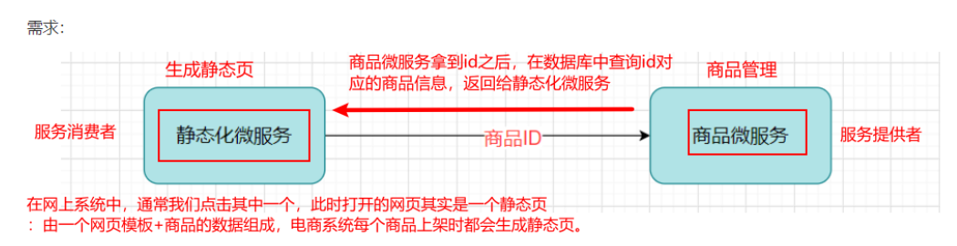

LET‘S MAKE YOUR STUDY EASY
课程讲解 -- 案例说明
本部分我们按照普通方式模拟一个微服务之间的调用，后续我们将一步步使用Spring Cloud的
组件对案例进行改造。

Slide 7
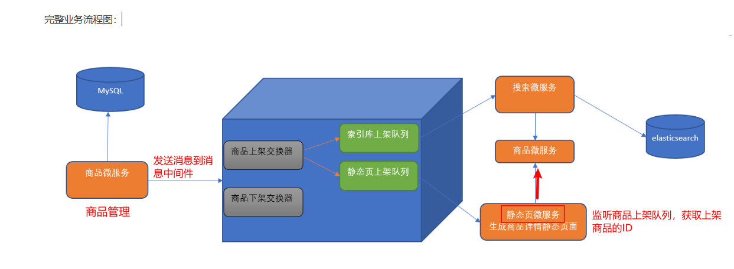
LET‘S MAKE YOUR STUDY EASY
课程讲解 -- 案例说明

Slide 8
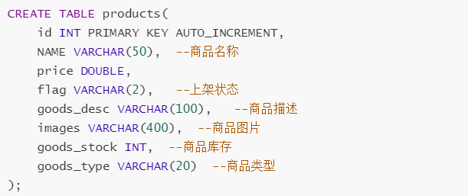
LET‘S MAKE YOUR STUDY EASY
课程讲解 -- 数据库准备
本次课程数据库使用Mysql 5.7.x，新建数据库demodb，新建商品信息表products

Slide 9
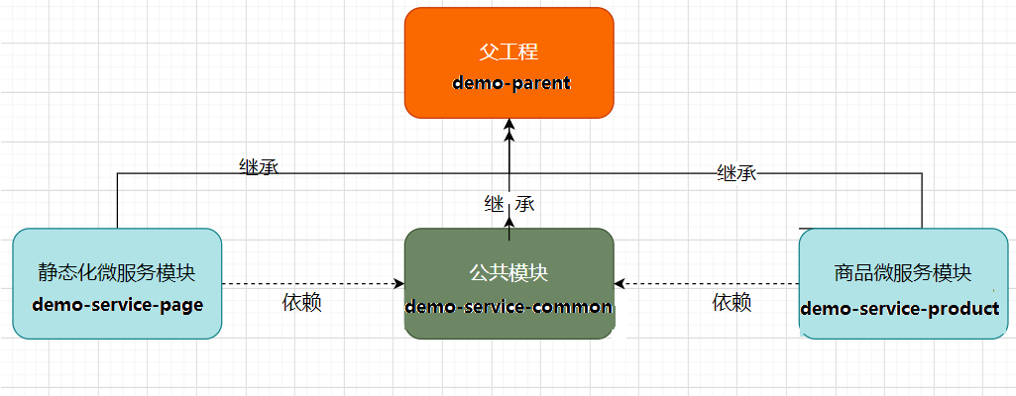
LET‘S MAKE YOUR STUDY EASY
课程讲解 --案例工程
我们基于Spring Boot来构造工程环境，我们的工程模块关系如下所示：

Slide 10

课程案例

Slide 11

LET‘S MAKE YOUR STUDY EASY
课程案例
案例1：完成案例工程的项目搭建

Slide 12
LET‘S MAKE YOUR STUDY EASY
课程讲解 --案例工程
我们在页面静态化微服务中使用RestTemplate调用商品微服务的商品状态接口时。在微服务
分布式集群环境下会存在什么问题呢？怎么解决？

Slide 13
LET‘S MAKE YOUR STUDY EASY
课程讲解 --案例工程
存在的问题：
在服务消费者中，我们把url地址硬编码到代码中，不方便后期维护。
服务提供者只有一个服务，即便服务提供者形成集群，服务消费者还需要自己实现负载均衡。
在服务消费者中，不清楚服务提供者的状态。
服务消费者调用服务提供者时候，如果出现故障能否及时发现不向用户抛出异常页面？
RestTemplate这种请求调用方式是否还有优化空间？能不能类似于Dubbo那样玩？
这么多的微服务统一认证如何实现？
配置文件每次都修改好多个很麻烦！
....

Slide 14
LET‘S MAKE YOUR STUDY EASY
课程讲解 --案例工程
上述分析出的问题，其实就是微服务架构中必然面临的一些问题：
服务管理：自动注册与发现、状态监管
服务负载均衡
熔断
远程过程调用
网关拦截、路由转发
统一认证
集中式配置管理，配置信息实时自动更新
这些问题，Spring Cloud 体系都有解决方案，后续我们会逐个学习。

Slide 15
第02课
Eureka服务
注册中心

Slide 16
01
第一代Spring Cloud核心组件
02
注册中心实现原理
目录
03
主流服务注册中心
CONTNETS
04
服务注册中心组件Eureka
05
搭建Eureka Server

Slide 17
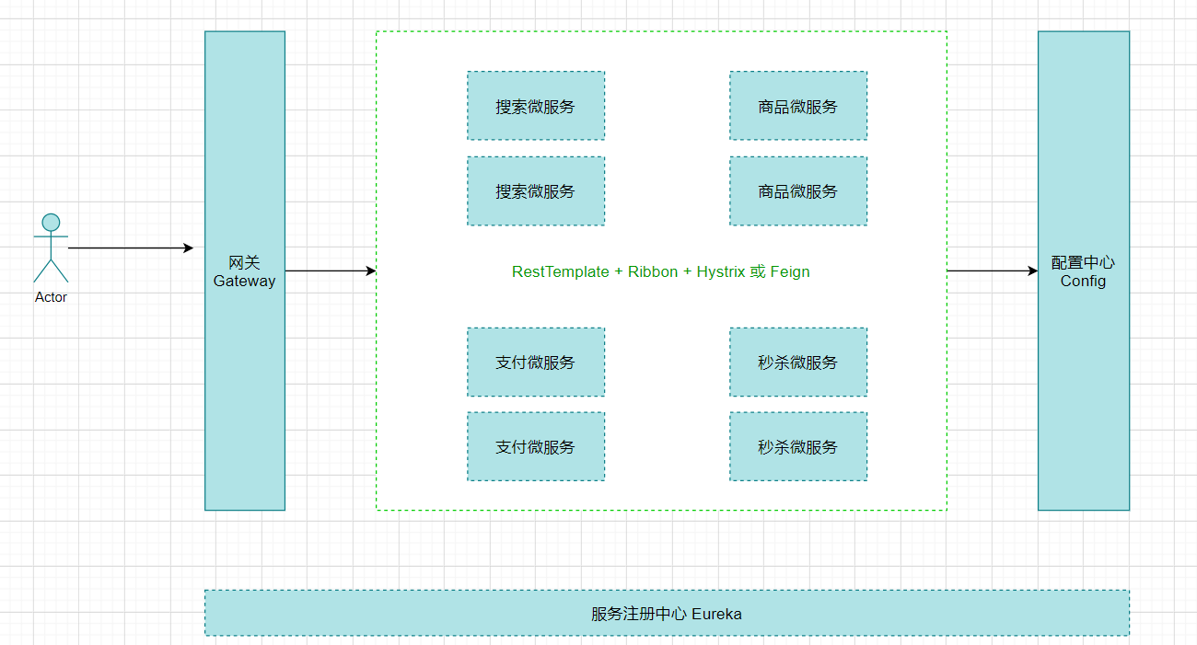
LET‘S MAKE YOUR STUDY EASY
课程讲解 -- 第一代Spring Cloud核心组件

Slide 18
LET‘S MAKE YOUR STUDY EASY
课程讲解 -- 第一代Spring Cloud核心组件
常用的服务注册中心：Eureka、Nacos、Zookeeper、Consul
服务注册中心本质上是为了解耦服务提供者和服务消费者
服务消费者 --> 服务提供者
服务消费者 --> 服务注册中心 --> 服务提供者

Slide 19
LET‘S MAKE YOUR STUDY EASY
课程讲解 -- 第一代Spring Cloud核心组件
对于任何一个微服务，原则上都应存在或者支持多个提供者（比如商品微服务部署多个实例），
这是由微服务的分布式属性决定的。
更进一步，为了支持弹性扩、缩容特性，一个微服务的提供者的数量和分布往往是动态变化的，
也是无法预先确定的。因此，原本在单体应用阶段常用的静态LB机制就不再适用了，需要引入
额外的组件来管理微服务提供者的注册与发现，而这个组件就是服务注册中心。

Slide 20
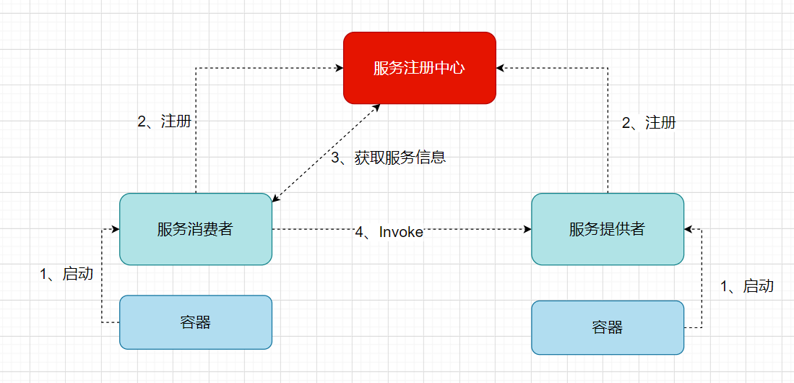
LET‘S MAKE YOUR STUDY EASY
课程讲解 -- 注册中心实现原理

Slide 21
LET‘S MAKE YOUR STUDY EASY
课程讲解 -- 注册中心实现原理
分布式微服务架构中，服务注册中心用于存储服务提供者地址信息、服务发布相关的属性信息，
消费者通过主动查询和被动通知的方式获取服务提供者的地址信息，而不再需要通过硬编码方式
得到提供者的地址信息。消费者只需要知道当前系统发布了那些服务，而不需要知道服务具体存
在于什么位置，这就是透明化路由。

Slide 22
LET‘S MAKE YOUR STUDY EASY
课程讲解 -- 注册中心实现原理
（1）服务提供者启动
（2）服务提供者将相关服务信息主动注册到注册中心
（3）服务消费者获取服务注册信息：
pull模式：服务消费者可以主动拉取可用的服务提供者清单
push模式：服务消费者订阅服务（当服务提供者有变化时，注册中心也会主动推送更新后
的服务清单给消费者
（4）服务消费者直接调用服务提供者
另外，注册中心也需要完成服务提供者的健康监控，当发现服务提供者失效时需要及时剔除；

Slide 23
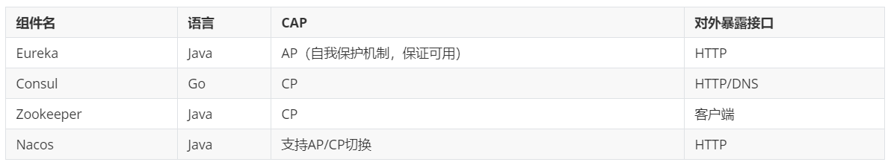
LET‘S MAKE YOUR STUDY EASY
课程讲解 -- 主流服务注册中心
CAP定理又称CAP原则，指的是在一个分布式系统中，Consistency（一致性）、 Availability
（可用性）、Partition tolerance（分区容错性），最多只能同时三个特性中的两个，三者
不可兼得。

Slide 24
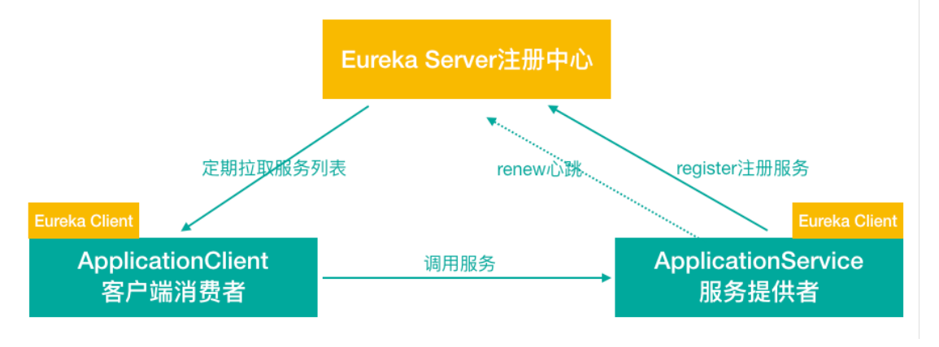
LET‘S MAKE YOUR STUDY EASY
课程讲解 -- 服务注册中心组件 Eureka
服务注册中心的一般原理、对比了主流的服务注册中心方案，目光聚焦Eureka。

Slide 25
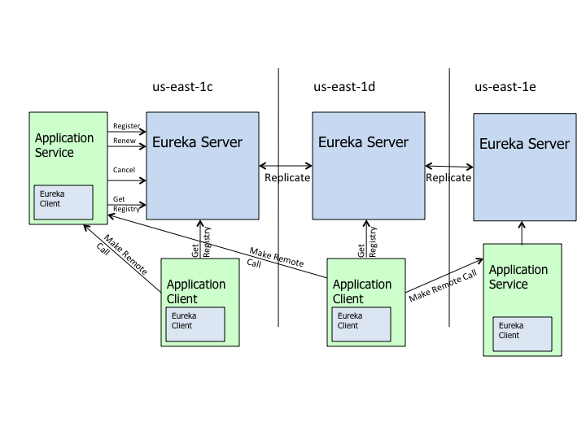
LET‘S MAKE YOUR STUDY EASY
课程讲解 -- 服务注册中心组件 Eureka
Eureka
交
互
流
程
及
原
理

Slide 26
LET‘S MAKE YOUR STUDY EASY
课程讲解 – 搭建Eureka Server
Eureka Server作为独立工程存在，需要我们手动搭建
实现过程：
1. 单实例Eureka Server—>访问管理界面
2. 服务提供者（商品微服务注册到集群）
3. 服务消费者（页面静态化微服务注册到Eureka/从Eureka Server获取服务信息）
4. 完成调用

Slide 27
课程案例

Slide 28
LET‘S MAKE YOUR STUDY EASY
课程案例
案例2：搭建单例Eureka Server服务注册中心，改造案例工程

Slide 29
LET‘S MAKE YOUR STUDY EASY
课程案例
案例3：搭建Eureka Server 高可用集群，改造案例工程

Slide 30
第03课
Eureka细节

Slide 31
01
Eureka元数据详解
02
Eureka客户端详解
目录
03
Eureka服务端详解
CONTNETS

Slide 32
LET‘S MAKE YOUR STUDY EASY
课程讲解 – Eureka元数据详解
Eureka的元数据有两种：标准元数据和自定义元数据。
标准元数据：
主机名、IP地址、端口号等信息，这些信息都会被发布在服务注册表中，用于服务之间的调用。
自定义元数据：
可以使用eureka.instance.metadata-map配置，符合KEY/VALUE的存储格式。这些元数据可以在
远程客户端中访问。

Slide 33
课程案例

Slide 34
LET‘S MAKE YOUR STUDY EASY
课程案例
案例4：演示自定义元数据的定义与获取

Slide 35
LET‘S MAKE YOUR STUDY EASY
课程讲解 – Eureka客户端详解
服务注册详解：
当我们导入了eureka-client依赖坐标，配置Eureka服务注册中心地址
服务在启动时会向注册中心发起注册请求，携带服务元数据信息
Eureka注册中心会把服务的信息保存在Map中

Slide 36
LET‘S MAKE YOUR STUDY EASY
课程讲解 – Eureka客户端详解
服务续约详解：
服务每隔30秒会向注册中心续约(心跳)一次（也称为报活），如果没有续约，租约在90秒后到期，
然后服务会被失效，每隔30秒的续约操作我们称之为心跳检测。
Eureka Client： 30s续约一次，在Eureka Server更新自己的状态 (Client端进行配置)
Eureka Server： 90s还没有进行续约，将该微服务实例从服务注册表（Map）剔除
Eureka Client： 30s拉取服务最新的注册表并缓存到本地 (Client端进行配置)

Slide 37
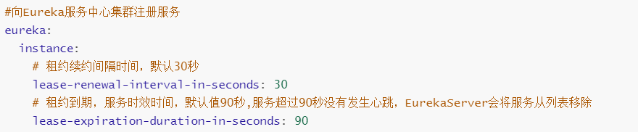
LET‘S MAKE YOUR STUDY EASY
课程讲解 – Eureka客户端详解

Slide 38
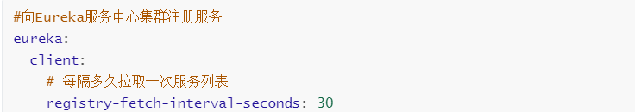
LET‘S MAKE YOUR STUDY EASY
课程讲解 – Eureka客户端详解
获取服务列表（服务注册表）详解（服务消费者)：
每隔30秒服务会从注册中心中拉取一份服务列表，这个时间可以通过配置修改。
往往不需要我们调整，走默认值即可
服务消费者启动时，从 Eureka Server服务列表获取只读备份，缓存到本地
每隔30秒，会重新获取并更新数据
每隔30秒的时间可以通过配置eureka.client.registry-fetch-interval-seconds修改

Slide 39
LET‘S MAKE YOUR STUDY EASY
课程讲解 – Eureka服务端详解
服务下线：
当服务正常关闭操作时，会发送服务下线的REST请求给Eureka Server
服务中心接受到请求后，将该服务置为下线状态

Slide 40
LET‘S MAKE YOUR STUDY EASY
课程讲解 – Eureka服务端详解
失效剔除：
Eureka Server会定时（间隔值是eureka.server.eviction-interval-timer-in-ms，默认60s）
进行检查，如果发现实例在在一定时间（此值由客户端设置的eureka.instance.lease-expira
tion-duration-in-seconds定义，默认值为90s）内没有收到心跳，则会注销此实例。

Slide 41
LET‘S MAKE YOUR STUDY EASY
课程讲解 – Eureka服务端详解
自我保护机制：自我保护模式正是一种针对网络异常波动的安全保护措施，使用自我保护模式能使
Eureka集群更加的健壮、稳定的运行。
自我保护机制的工作机制是：如果在15分钟内超过85%的客户端节点都没有正常的心跳，那么Eureka
就认为客户端与注册中心出现了网络故障，Eureka Server自动进入自我保护机制

Slide 42
LET‘S MAKE YOUR STUDY EASY
课程讲解 – Eureka服务端详解
自我保护机制下的工作特点：
1. Eureka Server不再从注册列表中移除因为长时间没收到心跳而应该过期的服务。
2. Eureka Server仍然能够接受新服务的注册和查询请求，但是不会被同步到其它节点上，保证
当前节点依然可用。
3. 当网络稳定时，当前Eureka Server新的注册信息会被同步到其它节点中。
因此Eureka Server可以很好的应对因网络故障导致部分节点失联的情况，而不会像ZK那样如果有
一半不可用的情况会导致整个集群不可用而变成瘫痪。建议生产环境打开自我保护机制

Slide 43

课程总结

Slide 44

LET‘S MAKE YOUR STUDY EASY
课程总结
1、基础案例准备
2、Eureka服务注册中心
3、Eureka细节

Slide 45
谢谢观看
THANKS

